Slide 1



Slide 2
VCS
Система управления версиями (также используется определение «система контроля версий^{[1]}», от англ. version control system, VCS или revision control system) — программное обеспечение для облегчения работы с изменяющейся информацией.
Система управления версиями позволяет хранить несколько версий одного и того же документа, при необходимости возвращаться к более ранним версиям, определять, кто и когда сделал то или иное изменение, и многое другое.

Slide 3
История Git
Git — это распределенная система контроля версий, созданная Линусом Торвальдсом в 2005 году.
Разработана для управления разработкой ядра Linux, Git быстро стала популярной среди разработчиков за её эффективность и гибкость.

Slide 4
История Git
Основные преимущества и использование Git в современной разработке
Эффективность:
Быстрый доступ к истории изменений: Git обеспечивает мгновенный доступ к истории проекта, что ускоряет процесс разработки.
Локальная работа: Все операции выполняются локально, что повышает скорость и позволяет работать вне сети.

Slide 5
История Git
Основные преимущества и использование Git в современной разработке
Безопасность:
Надёжность данных: Каждый коммит в Git имеет уникальный SHA-1 хеш, обеспечивая целостность истории версий.
Отказоустойчивость: Распределенная структура делает Git устойчивым к сбоям сервера.

Slide 6
История Git
Основные преимущества и использование Git в современной разработке
Гибкость:
Ветвление и слияние: Git облегчает параллельную работу над разными функциями и легко справляется с слиянием изменений.
Масштабируемость: Git хорошо масштабируется от маленьких до очень больших проектов.

Slide 7
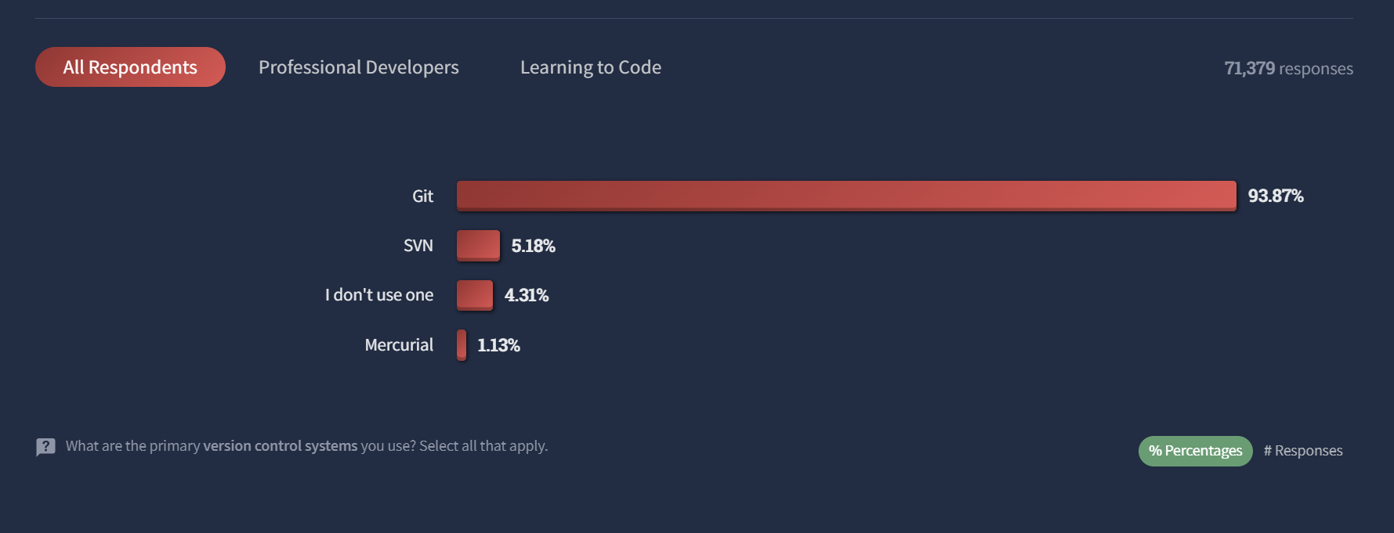
Почему Git
https://survey.stackoverflow.co/2022/#version-control-version-control-system

Slide 8
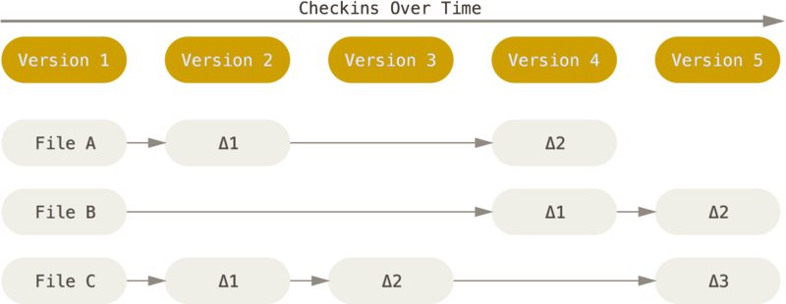
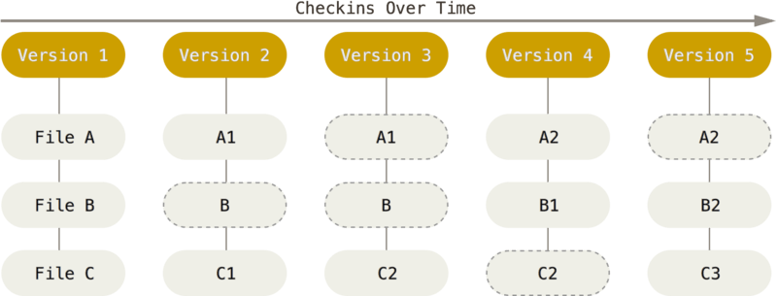
Почему Git
Хранение данных как набора изменений относительно первоначальной версии каждого из файлов
Хранение данных как снимков проекта во времени

Slide 9
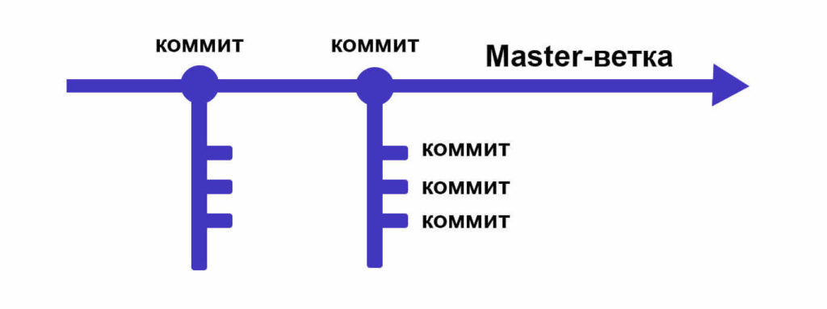
Что такое коммит (commit)
Commit/Коммит - это способ сохранения изменений в коде.
Каждый commit содержит информацию о том, что было изменено в коде и кем были внесены эти изменения.
Они позволяют разработчикам отслеживать изменения в своем (или чужом) коде и возвращаться к предыдущим версиям, если это необходимо.

Slide 10
Что такое коммит (commit)
Совершение коммита:
git commit -m "Ваше сообщение о коммите“
Создаёт новый коммит с внесенными изменениями и прикрепляет к нему сообщение.

Slide 11
Что такое коммит (commit)
Не стоит после каждого изменения файла делать commit. Чаще всего их создают, когда:
Создан новый функционал
Добавлен новый блок на верстке
Исправлены ошибки по коду
Вы завершили рабочий день и хотите сохранить код
Это поможет держать вашу ветки в чистоте и порядке. Тем самым, вы будете видеть историю изменений по каждому нововведению в вашем проекте, а не по каждому файлу.
$ git log показывает историю коммитов.
$ git log --oneline для компактного представления истории.

Slide 12
Что такое ветка (branch)
Под веткой принято понимать независимую последовательность коммитов в хронологическом порядке. Однако конкретно в Git реализация ветки выполнена как указатель на последний коммит в рассматриваемой ветке. После создания ветки уже новый указатель ссылается на текущий коммит.
Чтобы в Git добавить ветку мы используем:
$ git branch <name of new branch>
Чтобы переключиться на ветку:
$ git checkout <name of branch>

Slide 13
Что такое ветка (branch)
Под веткой принято понимать независимую последовательность коммитов в хронологическом порядке. Однако конкретно в Git реализация ветки выполнена как указатель на последний коммит в рассматриваемой ветке. После создания ветки уже новый указатель ссылается на текущий коммит.
Чтобы в Git добавить ветку мы используем:
$ git branch <name of new branch>
Чтобы переключиться на ветку:
$ git checkout <name of branch>

Slide 14
Слияние веток (Merge)
Слияние веток (merge) — это процесс объединения изменений из одной ветки в другую.
$ git merge <имя_ветки> - Эта команда объединяет изменения из <имя_ветки> с текущей веткой.

Slide 15
Слияние веток (Merge)
Понимание конфликтов:
Конфликты возникают, когда изменения в одних и тех же частях файла не могут быть автоматически объединены Git.
Git помечает эти области и останавливает процесс слияния, требуя ручного разрешения.
Разрешение конфликтов:
Конфликты отмечены в файле с помощью специальных маркеров <<<<<<<, =======, >>>>>>>.
Разработчик должен решить, какие изменения должны остаться, изменить файл соответственно и удалить маркеры Git.

Slide 16
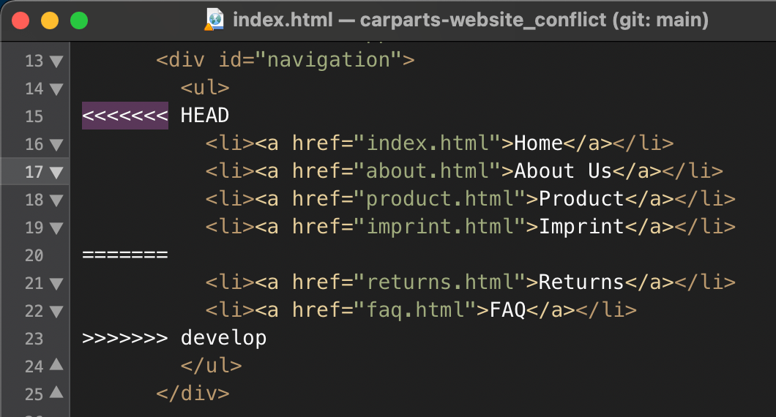
Слияние веток (Merge)
Git любезно помечает проблемные области в файле.
Они окружены символами <<<<<<< и >>>>>>>.
Содержимое после первого маркера происходит из нашей текущей рабочей ветки (HEAD).
Линия с семью знаками равенства (=======) разделяет два конфликтующих изменения.
Наконец, отображаются изменения из другой ветки (в нашем примере это ветка develop).

Slide 17
Удаленные репозитории (remote repo)
Что такое удаленный репозиторий? Удаленный репозиторий — это версия вашего проекта, которая хранится в интернете или на другом сетевом месте. Это позволяет многим пользователям работать с одним проектом из любого места.
Клонирование существующего репозитория:
git clone <url>
Эта команда создает локальную копию удаленного репозитория.

Slide 18
Git Flow
Git Flow — это модель ветвления, предложенная Винсентом Дриессеном. Она предназначена для проектов с регулярными релизами и состоит из двух главных веток (master и develop) и трех типов вспомогательных веток (фича, релиз, хотфикс).
Компоненты:
Master: Основная ветка, содержит готовый код релизов.
Develop: Ветка разработки, содержит последние изменения для следующего релиза.
Feature branches: Ветки для разработки новых функций.
Release branches: Ветки для подготовки релизов, корректировки ошибок и других задач.
Hotfix branches: Ветки для быстрого исправления ошибок в продакшене.

Slide 19
Git Flow
Git Flow — это модель ветвления, предложенная Винсентом Дриессеном. Она предназначена для проектов с регулярными релизами и состоит из двух главных веток (master и develop) и трех типов вспомогательных веток (фича, релиз, хотфикс).
Компоненты:
Master: Основная ветка, содержит готовый код релизов.
Develop: Ветка разработки, содержит последние изменения для следующего релиза.
Feature branches: Ветки для разработки новых функций.
Release branches: Ветки для подготовки релизов, корректировки ошибок и других задач.
Hotfix branches: Ветки для быстрого исправления ошибок в продакшене.

Slide 20
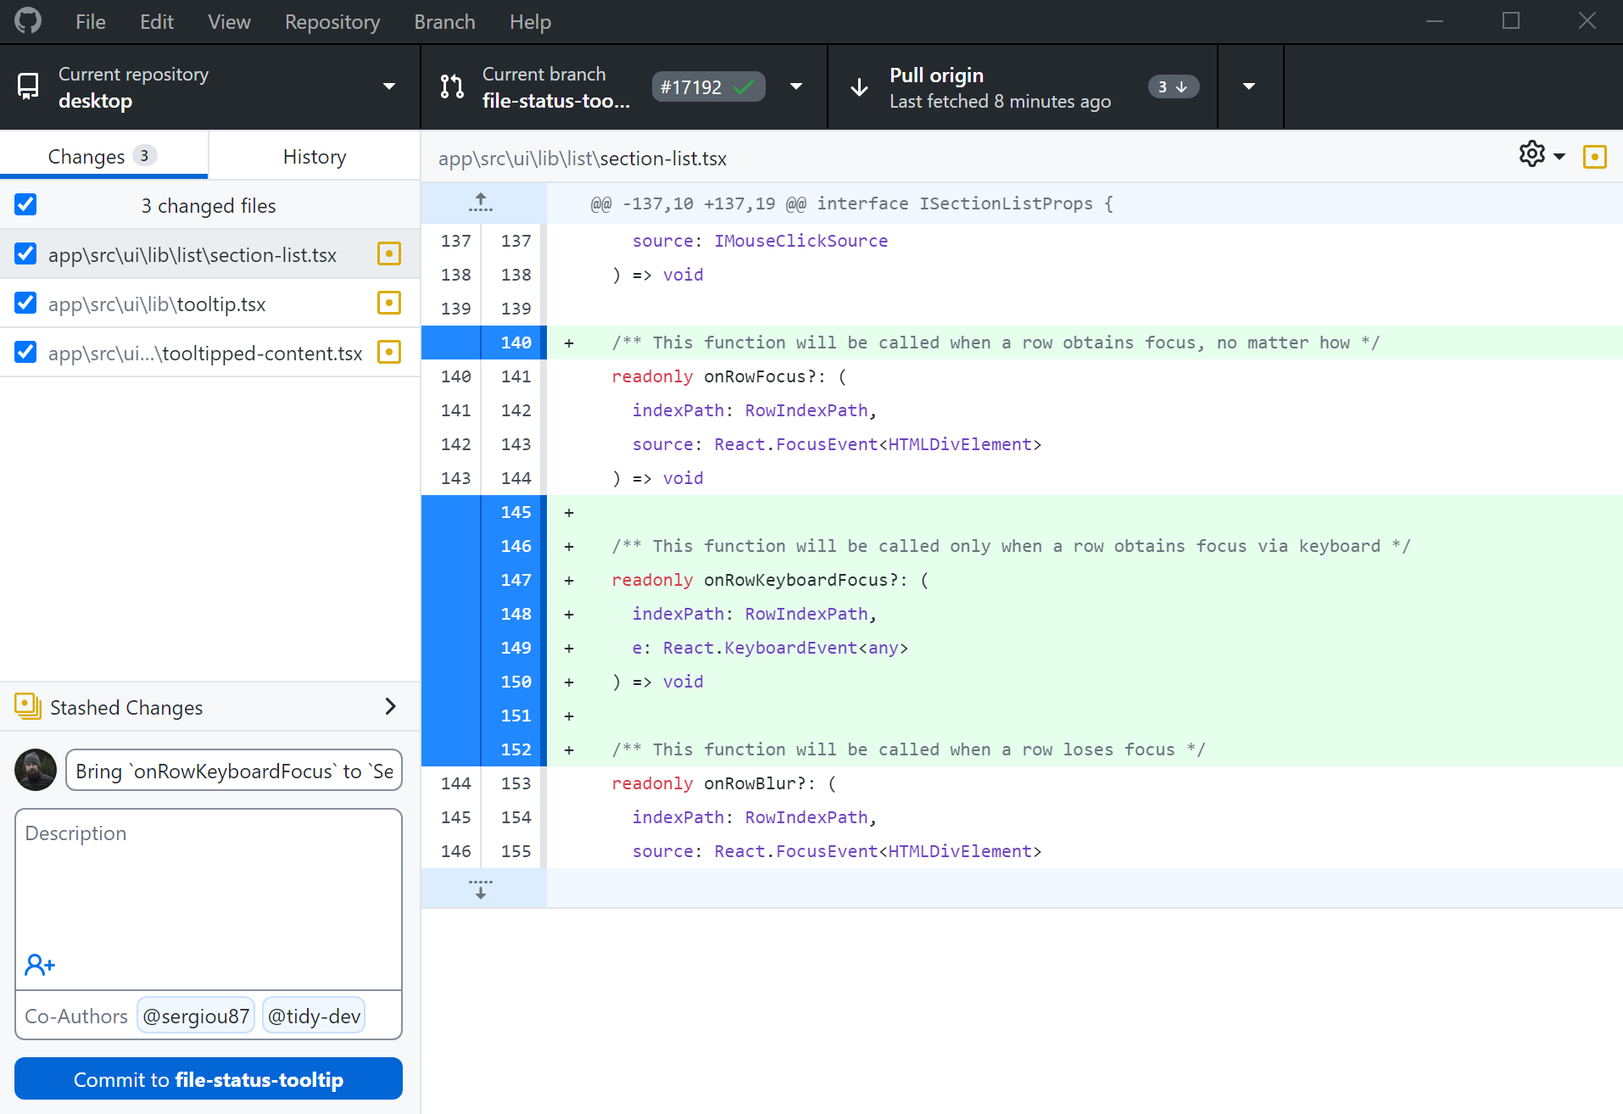
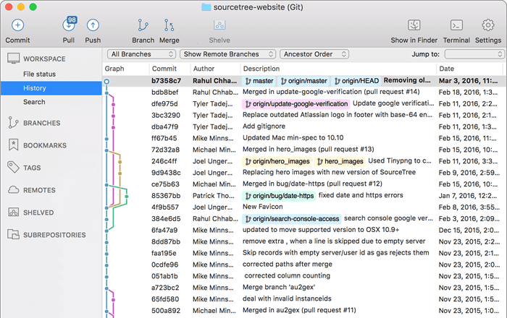
Git GUI

Slide 21
Завершение
Подведение итогов
Вопросы и обратная связь

